Slide 1
Reinforcement learning
Pendulum with DDPG
Выполнили: Дорош Мишель Игорь Шер

Slide 2
Reinforcement learning
Как это работает?

Slide 5
Модель «Субъект-критик»

Slide 6
Основные характеристики, используемые в DDPG
Оптимальная Q-функция и оптимальное действие
Уравнение Беллмана
Среднеквадратичная ошибка Беллмана (MSBE)
Цель
Целевая сеть

Slide 7
Алгоритм

Slide 8
Результаты испытаний
Кол-во итераций: 30
Кол-во итераций: 1000

Slide 9

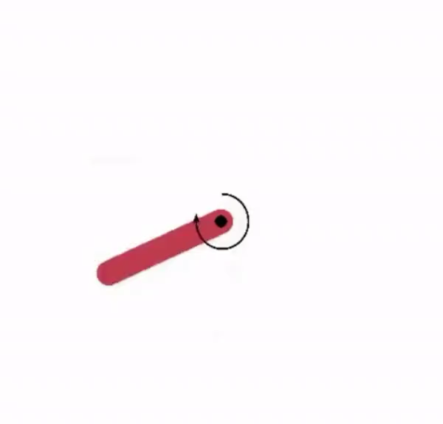
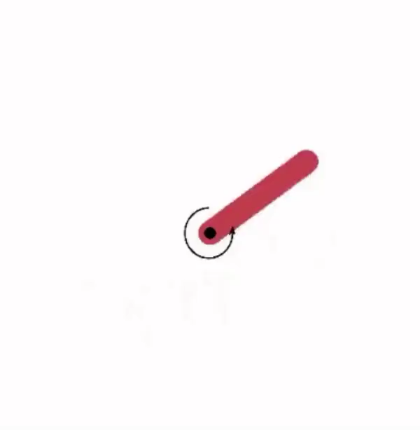
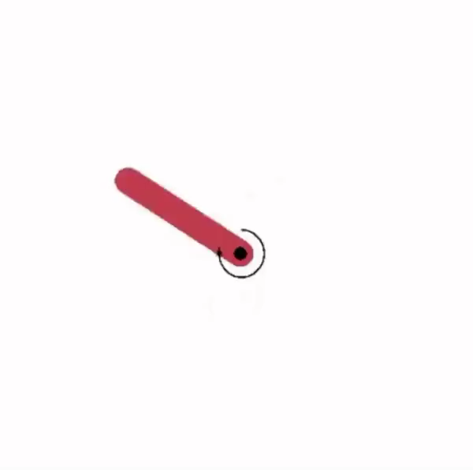
Визуализация
Итерация: 1
Итерация: 2
Итерация: 20
Итерация: 50

Slide 10
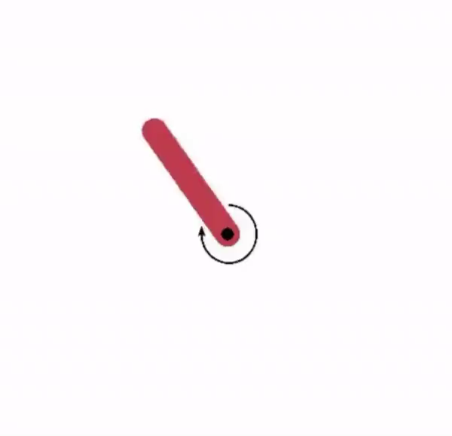

Визуализация
Итерация: 100
Итерация: 250

